Slide 1
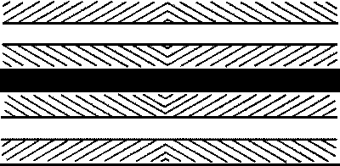

Линия и форма.
Изобразительное искусство. 1-й класс.
Урок 7.
© ООО «Баласс», 2013.

Slide 2
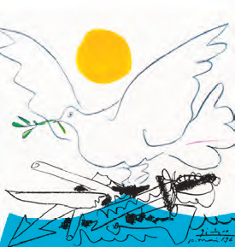
Какой линией нарисован голубь мира П. Пикассо?

Slide 3


Какой линией нарисованы голуби П. Пикассо?
Одинаковы ли голуби по форме, по характеру?

Slide 4
Формулирование проблемы
Как с помощью линии передать форму, характер?
Возможны и другие варианты проблемного вопроса

Slide 5
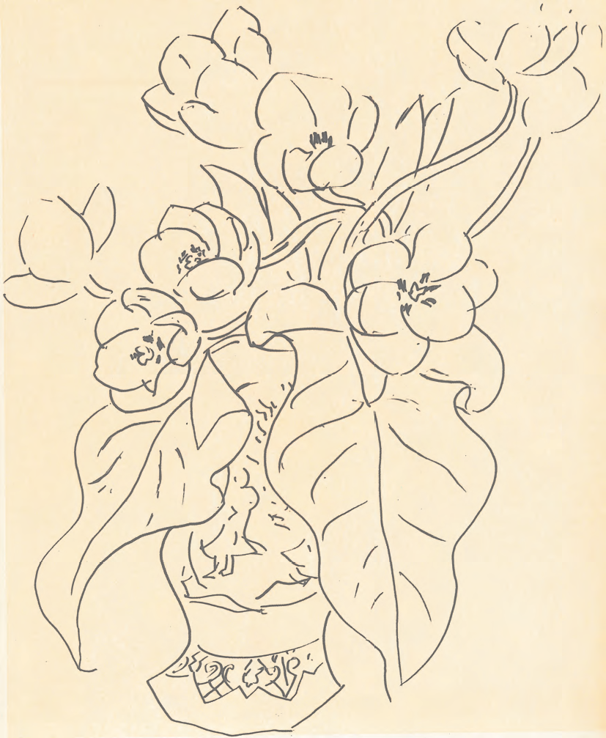
Какая музыка подойдёт к рисунку?
Что изображено на рисунке А. Матисса?
Какое настроение передано в рисунке?
Какие линии использовал художник, чтобы передать форму цветов, листьев, вазы?

Slide 6
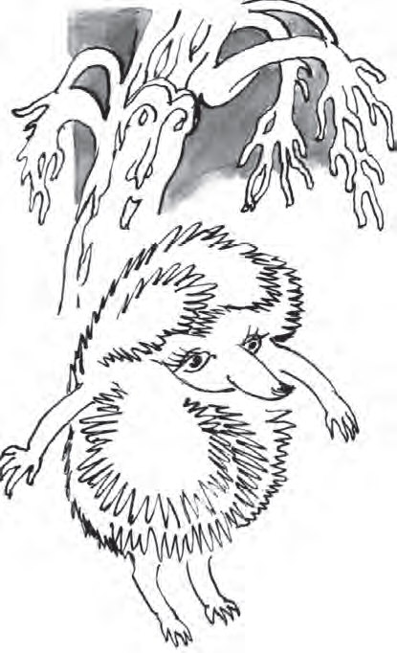
Что изображено на рисунке Л. Дурасова?
Какое настроение передано в рисунке?
Какие линии использовал художник, чтобы передать форму дерева, ёжика?
Какая музыка подойдёт к рисунку?

Slide 7
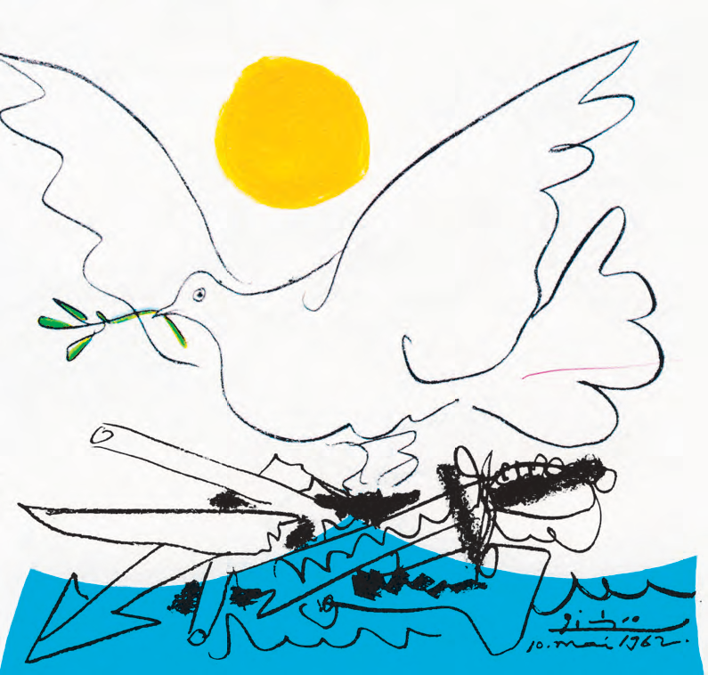
Какие линии использовал художник, чтобы передать форму голубя, оружия?
Какая музыка подойдёт к рисунку?
Что изображено на рисунке?
Какое настроение передано в рисунке?

Slide 8
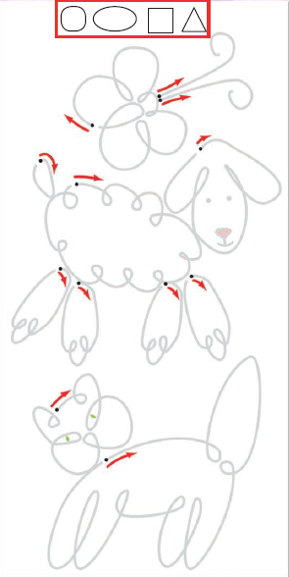
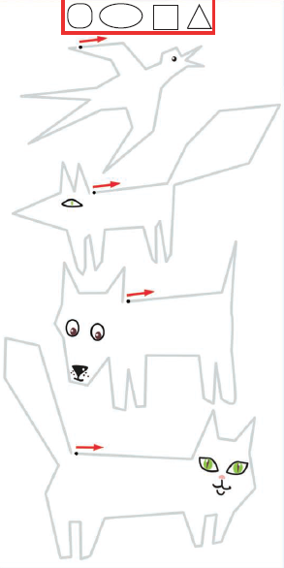
Какими линиями нарисованы животные?
Обведи и раскрась животных.

Slide 9
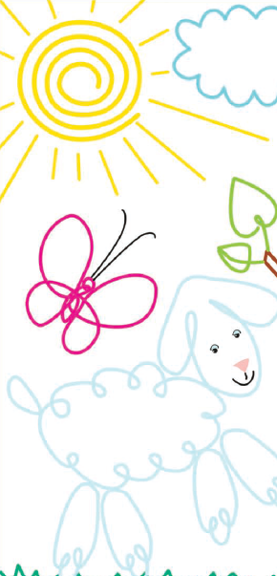
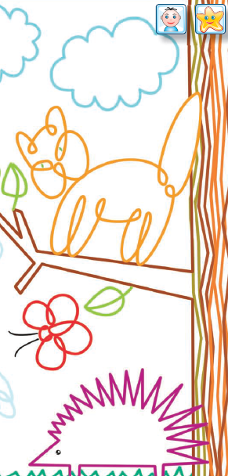
Раскрась рисунок.

Slide 10
Формулирование проблемы
Как с помощью линии передать форму, характер?

Slide 11
Придумай и нарисуй сценку с животными, используя разные виды линий.

Slide 12
Рефлексия
Оцените свою работу на уроке:
Я молодец
Мне нужно еще поработать
Сегодня не мой день

Slide 13
Домашнее задание
Принести цветную бумагу, кальку, ножницы, клей, рабочую тетрадь, карандаш, линейку, фломастеры.

